Slide 1




Tiết 1

Slide 2
YÊU CẦU CẦN ĐẠT
Đọc được giờ chính xác đến 5 phút và từng phút trên đồng hồ
Thực hiện được tính toán trên số đo đại lượng thời gian.

Slide 3


Slide 4
12
1 phút
1
12
11
1
10
2
9
3
8
4
7
5
6
3 giờ 5 phút

Slide 5
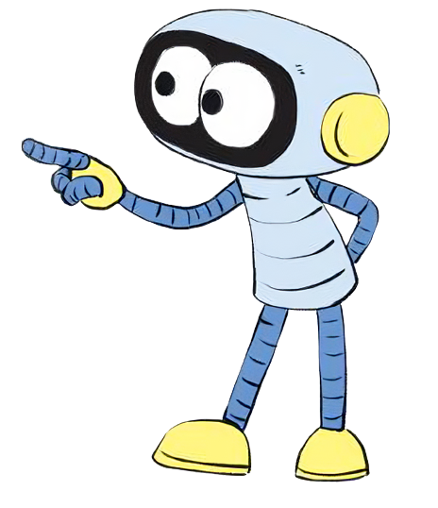
12
1 phút
1
Một giờ có 60 phút. Mỗi phần được đánh dấu đó tương ứng 1 phút. Trên mặt đồng hồ có 60 phần.
12
11
1
10
2
9
3
8
4
7
5
6
3 giờ 5 phút

Slide 6
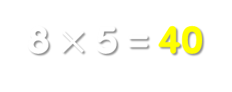
12
11
1
10
2
8 $×$ 5 = 40
9
3
40 + 3 = 43
8
4
7
5
6
5 giờ
43 phút

Slide 7
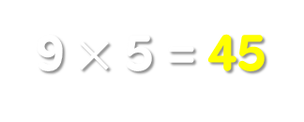
12
11
1
10
2
9 $×$ 5 = 45
9
3
45 + 3 = 48
8
4
7
5
6
4 giờ
48 phút

Slide 8
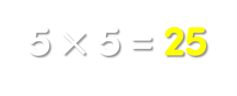
12
11
1
10
2
9
3
8
4
7
5
6
5 $×$ 5 = 25
3 giờ
25 + 3 = 28
28 phút

Slide 9
Một giờ có 60 phút. Mỗi phần được đánh dấu đó tương ứng 1 phút.
Trên mặt đồng hồ có 60 phần.

Slide 10


Slide 11
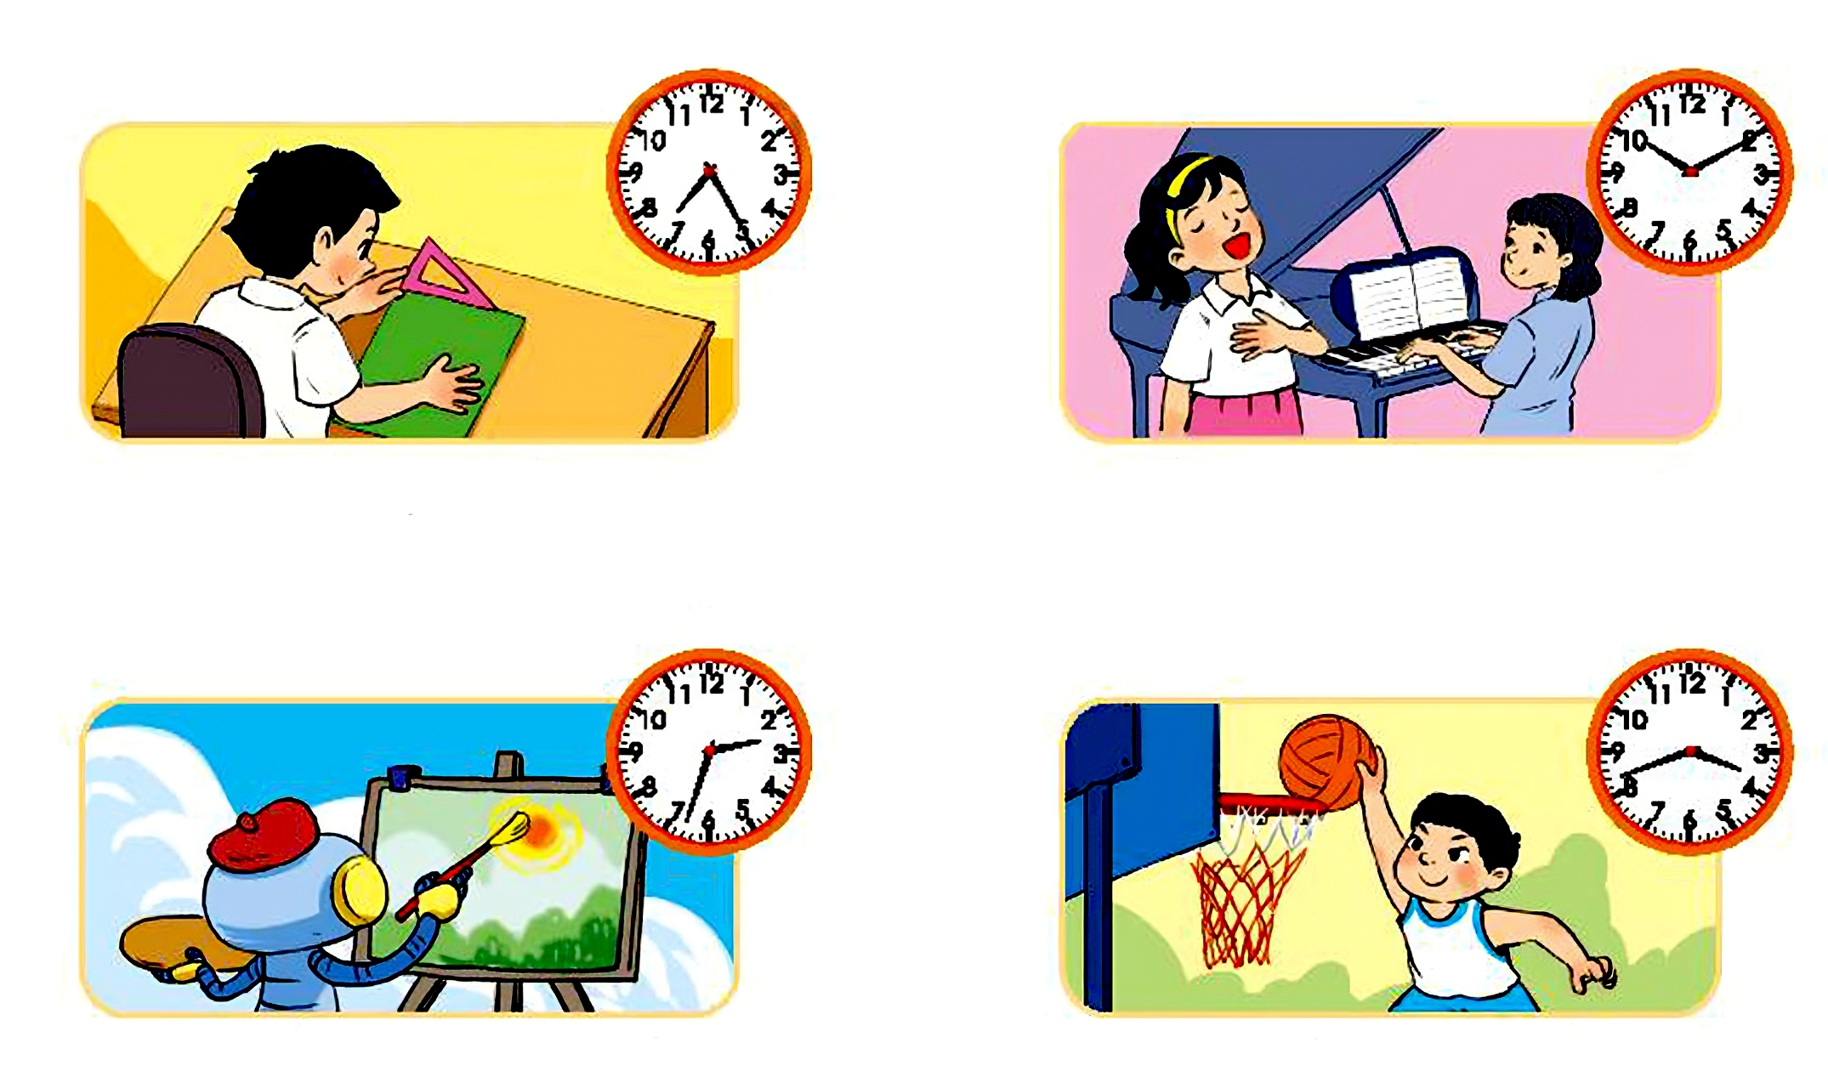
1
Số
?
a)
b)
Nam học Toán lúc 7 giờ 25 phút sáng.
Mai học Âm nhạc lúc 10 giờ 10 phút sáng.
?
?
?
?

Slide 12
1
Số
?
c)
d)
Rô-bốt học Mĩ thuật lúc 2 giờ 33 phút chiều.
Việt học Giáo dục thể chất lúc 3 giờ 42 phút chiều.
?
?
?
?

Slide 13
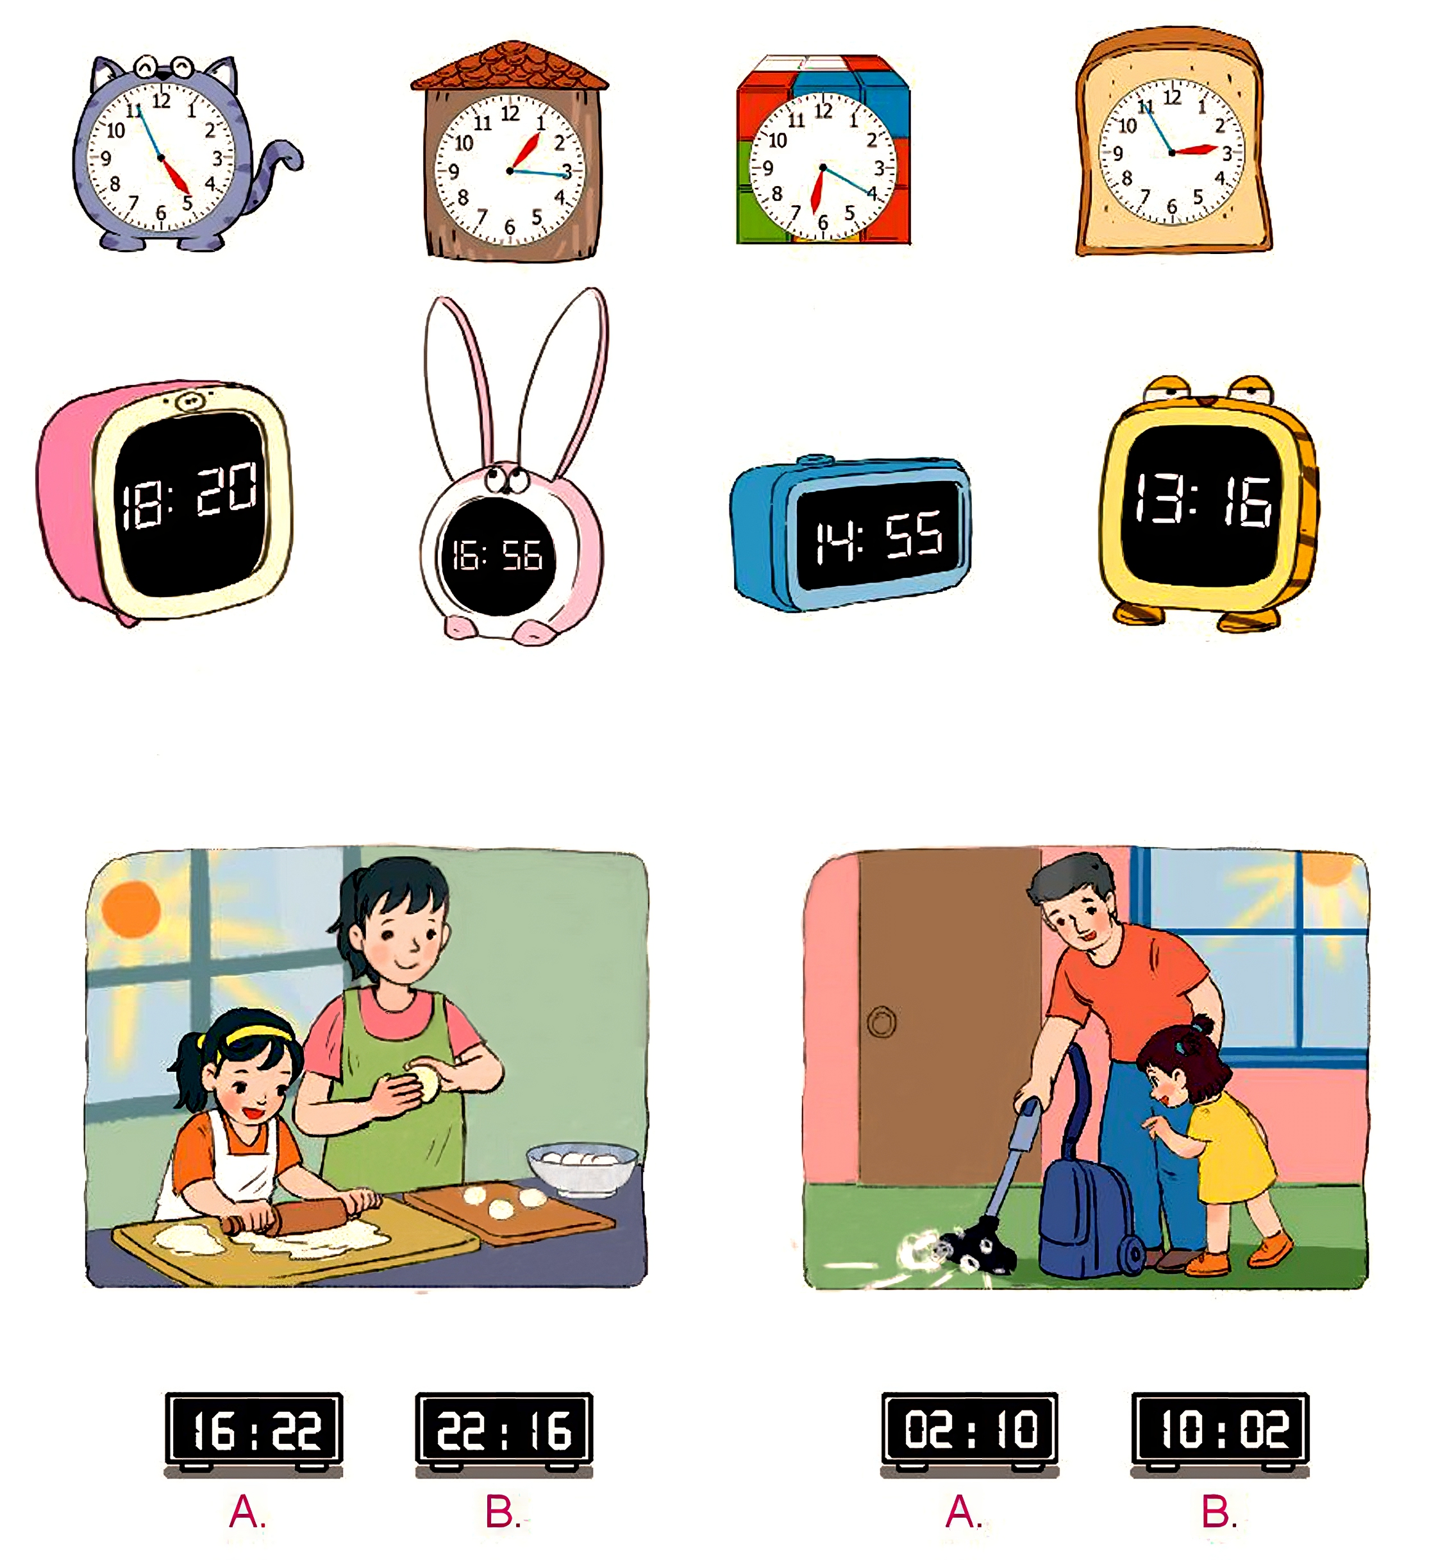
2
Hai đồng hồ nào chỉ cùng thời gian vào buổi chiều?
4 giờ 56 phút
1 giờ 16 phút
6 giờ 20 phút
2 giờ 55 phút
A
B
C
D
E
G
H
K

Slide 14
3
Chọn đồng hồ thích hợp với mỗi bức tranh.
Mai cùng mẹ làm bánh lúc:
Mi cùng bố hút bụi lúc:

Slide 15
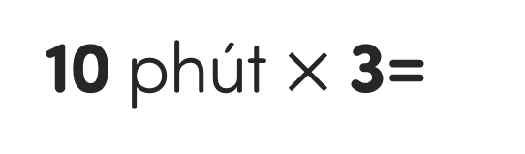
4
Số
?
Mẫu:
1 giờ + 2 giờ =
3 giờ
20 phút
?
30 phút – 10 phút =
?
10 phút $×$ 3=
30 phút
2 giờ
?
8 giờ : 4 =
?

Slide 16
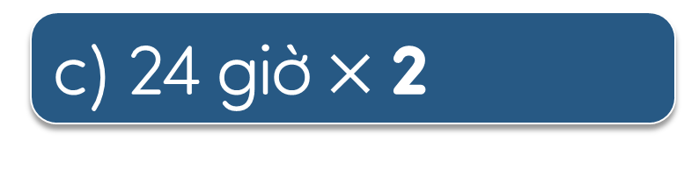
4
Số
?
a) 10 phút + 25 phút
= 35 phút
?
b) 24 giờ – 8 giờ
= 16 giờ
?
c) 24 giờ $×$ 2
= 48 giờ
?
d) 60 phút : 6
= 10 phút
?

Slide 17
YÊU CẦU CẦN ĐẠT
Đọc được giờ chính xác đến 5 phút và từng phút trên đồng hồ
Thực hiện được tính toán trên số đo đại lượng thời gian.

Slide 18


